Slide 1
সবাইকে শুভেচ্ছা

Slide 2
শিক্ষক পরিচিতি
মোঃ রেয়াজুল ইসলাম
সহকারি শিক্ষক
আরাজী নিয়ামত সরকারি প্রাথমিক বিদ্যালয়
গংগাচড়া , রংপুর ।

Slide 3
পাঠ পরিচিতি
শ্রেণিঃ দ্বিতীয়
বিষয়ঃ প্রাথমিক গণিত
সাধারণ পাঠঃ গুণ
বিশেষ পাঠঃ গুণের ধারণা
সময়ঃ ৪৫ মিনিট
তারিখঃ ২১/০১/২০২০ খ্রিঃ

Slide 4
শিখনফল
১২.১ উপকরণ ব্যবহার করে গুণ করতে পারবে।

Slide 6
আজকে আমরা গুণ সম্পর্কে শিখব

Slide 7
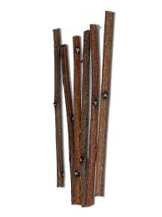

Slide 8
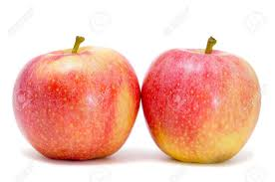
12
৪ + ৪ + ৪ =
12
4 × 3 =

Slide 9
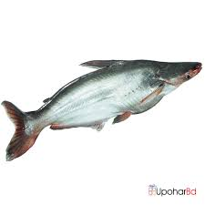
9
3 + 3 + 3 =
3 × 3 =
9

Slide 10
বইয়ের পৃষ্ঠা নং ৩৭ বের করি

Slide 11
দলঃ করবী
দলঃ শাপলা
গুণ করঃ
(ক) ৪ × ৪ =
(খ) ৩ × ৬ =
গুণ করঃ
(ক) ৫ × ৫ =
(খ) ৪ × ৬ =
১৬
25
18
24

Slide 12
মূল্যায়ন
১। ২ × ৫ =
২। ৩ × ৮ =
৩। ৬ × ৭ =

Slide 13
বাড়ির কাজ
১। ৮×৮ =
২। ৯×৯ =

Slide 14
ধন্যবাদ

